Slide 1
Identification of cancer related gene regulatory towards alternative splicing and gene pathways

Slide 2
一、参考文章以及发现的不足
参考的文章：
SpliceNet: recovering splicing isoform-specific differential gene networks from RNA-Seq data of normal and diseased samples, Hari Krishna Yalamanchili, et al.

Slide 3
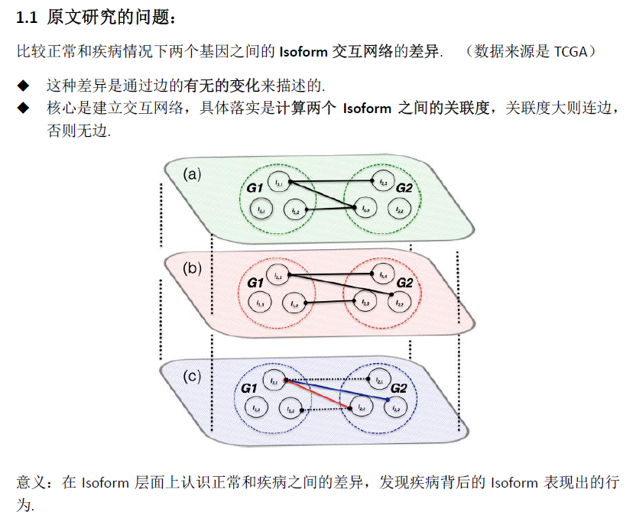

Slide 4
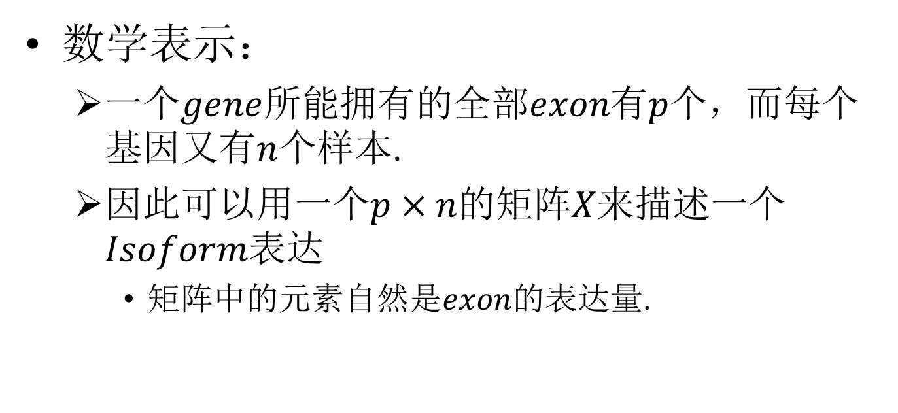
1.2 具体操作（概括性描述）
数学表示：
一个$gene$所能拥有的全部$exon$有$p$个，而每个基因又有$n$个样本.
因此可以用一个$p×n$的矩阵$X$来描述一个$Isoform$表达
矩阵中的元素自然是$exon$的表达量.

Slide 5
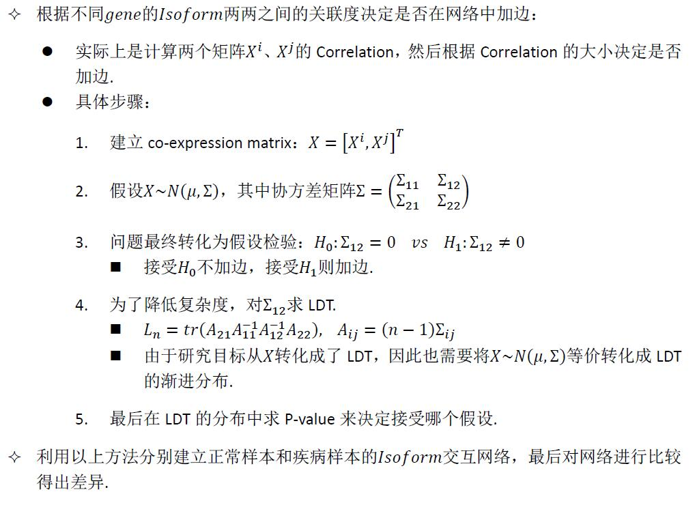

Slide 6
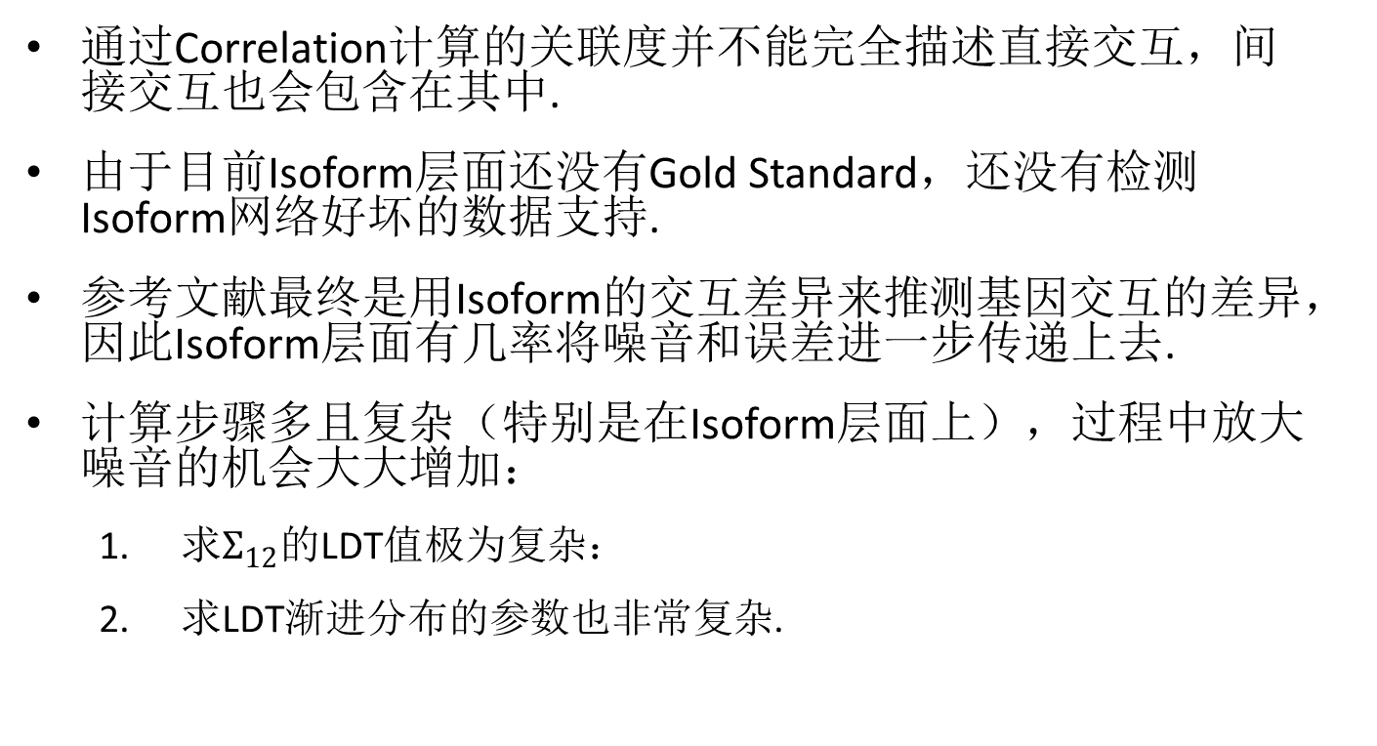
1.3 存在的问题
通过Correlation计算的关联度并不能完全描述直接交互，间接交互也会包含在其中.
由于目前Isoform层面还没有Gold Standard，还没有检测Isoform网络好坏的数据支持.
参考文献最终是用Isoform的交互差异来推测基因交互的差异，因此Isoform层面有几率将噪音和误差进一步传递上去.
计算步骤多且复杂（特别是在Isoform层面上），过程中放大噪音的机会大大增加：
求$Σ_{12}$的LDT值极为复杂：
求LDT渐进分布的参数也非常复杂.

Slide 7
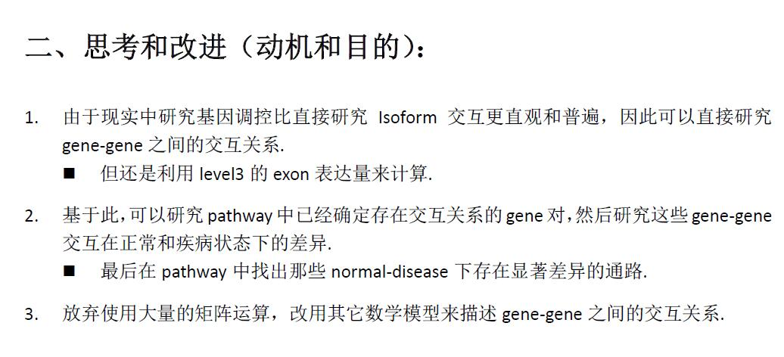

Slide 8
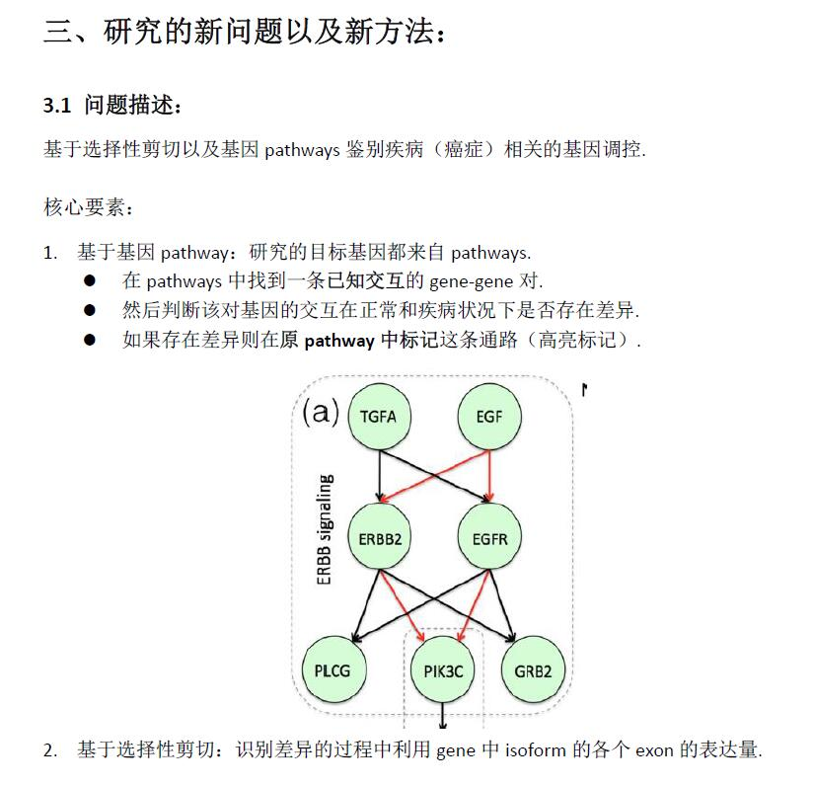

Slide 9

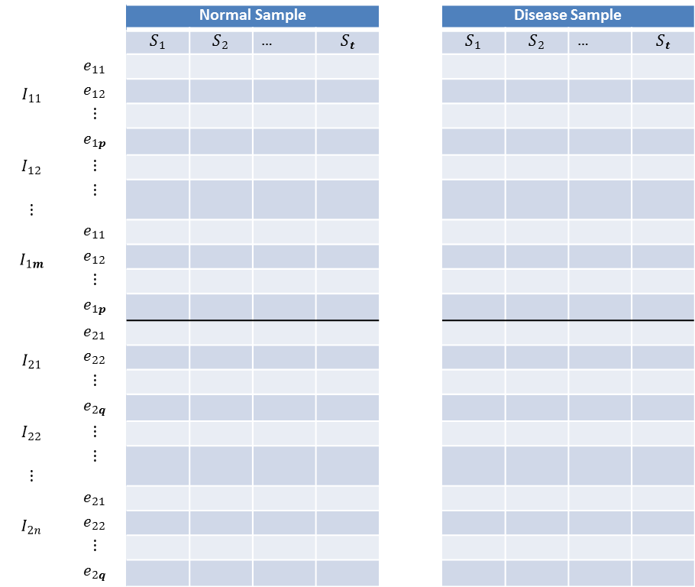

 |  | Normal Sample |  |  |  |  | Disease Sample
 |  | $$S_{1}$$ | $$S_{2}$$ | … | $$S_{t}$$ |  | $$S_{1}$$ | $$S_{2}$$ | … | $$S_{t}$$
$$I_{11}$$ | $$e_{11}$$
 | $$e_{12}$$
 | $$⋮$$
 | $$e_{1p}$$
$$I_{12}$$ | $$⋮$$
$$⋮$$ | $$⋮$$
$$I_{1m}$$ | $$e_{11}$$
 | $$e_{12}$$
 | $$⋮$$
 | $$e_{1p}$$
$$I_{21}$$ | $$e_{21}$$
 | $$e_{22}$$
 | $$⋮$$
 | $$e_{2q}$$
$$I_{22}$$ | $$⋮$$
$$⋮$$ | $$⋮$$
$$I_{2n}$$ | $$e_{21}$$
 | $$e_{22}$$
 | $$⋮$$
 | $$e_{2q}$$
判断这对来自pathway的gene交互是否在正常和疾病状态下存在差异
$$G_{1}$$
$$G_{2}$$

Slide 10
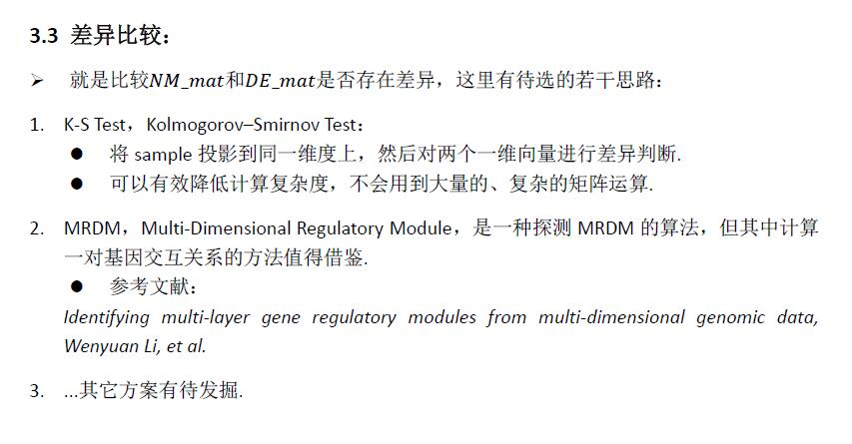

Slide 11
